Slide 1
Участь в урочистостях, присвячених Всеукраїнському Дню дошкілля 28 вересня 2018 року у м. Київ
Завідувач ЛДНЗ №11
Борискіна С.В.

Slide 2
Делегація Харківської області

Slide 3
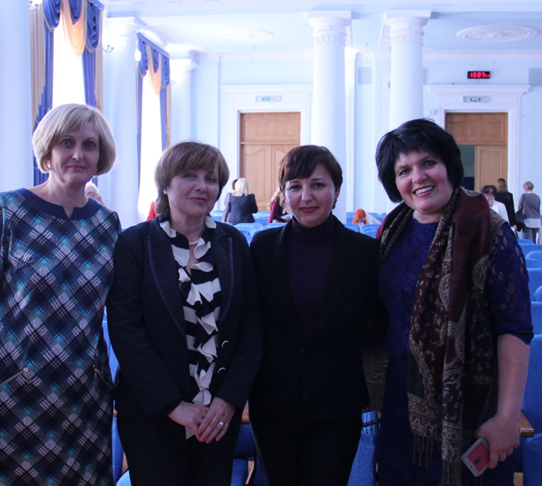
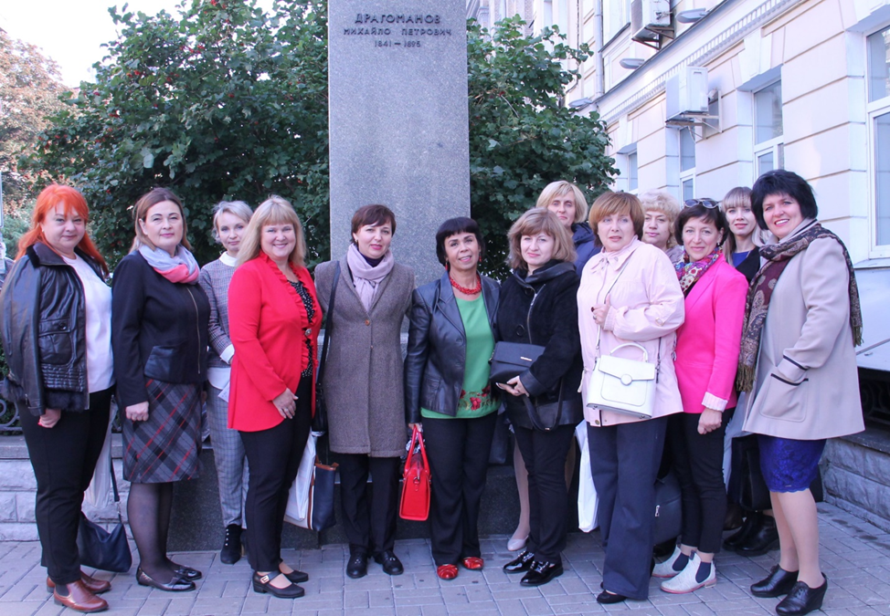
Представники делегації

Slide 4
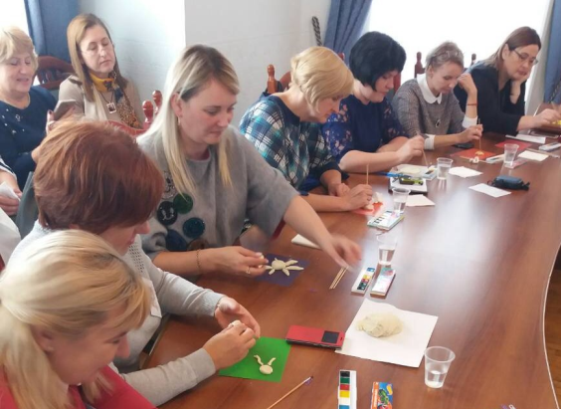
Майстер-класи

Slide 5
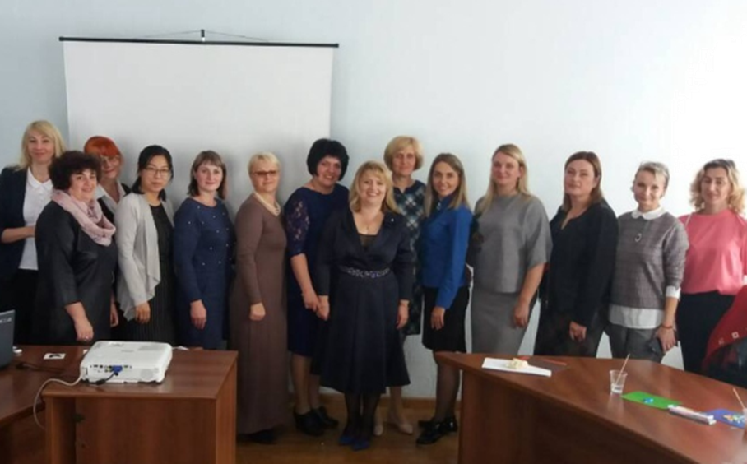
«Професійне та емоційне вигорання: як зберегти психоемоційне здоров'я педагогічного працівника»

Slide 6
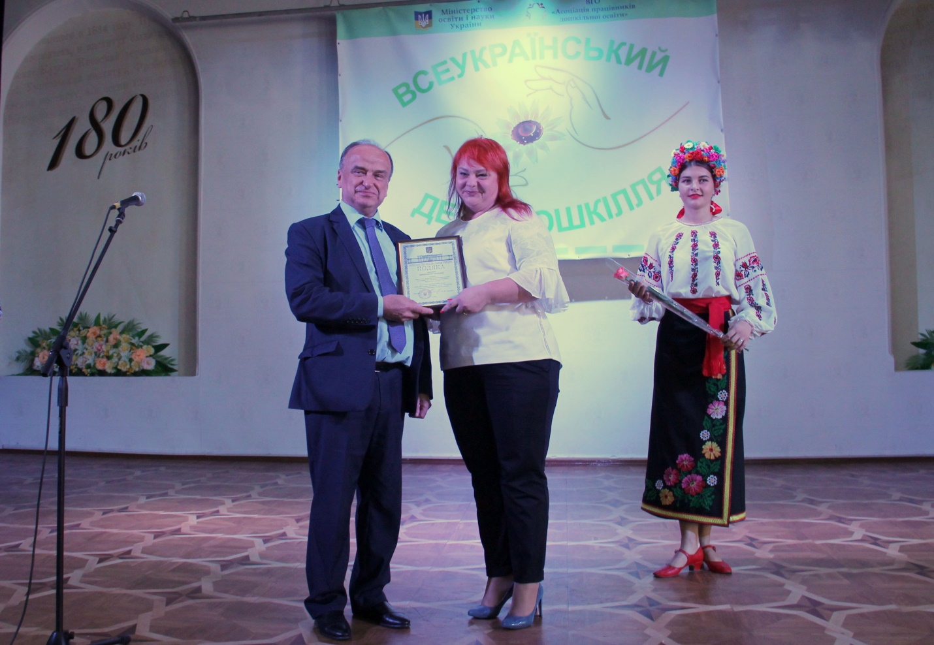
Відзначення Подяками Міністерства освіти і науки України

Slide 7
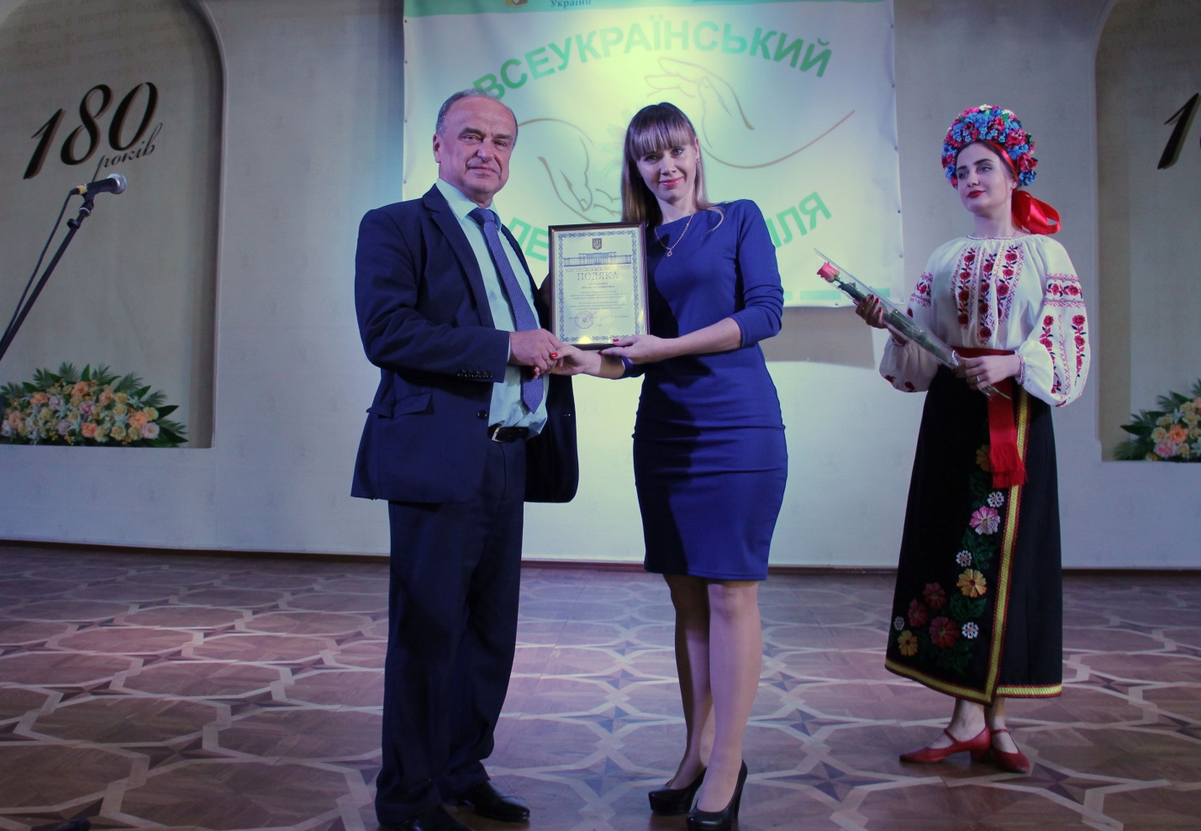

Slide 8
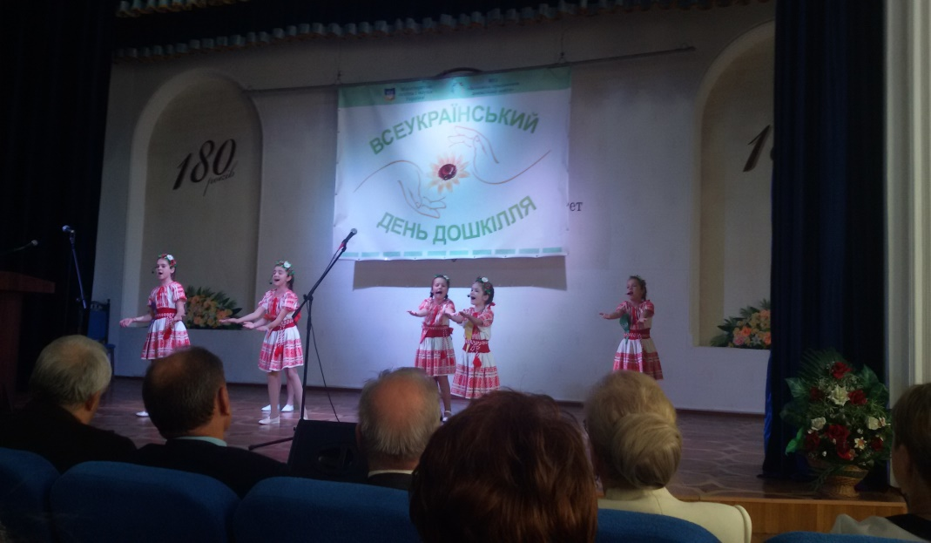
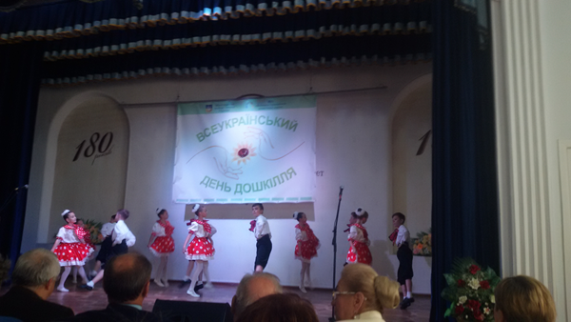
Виступи дитячих колективів

Slide 9
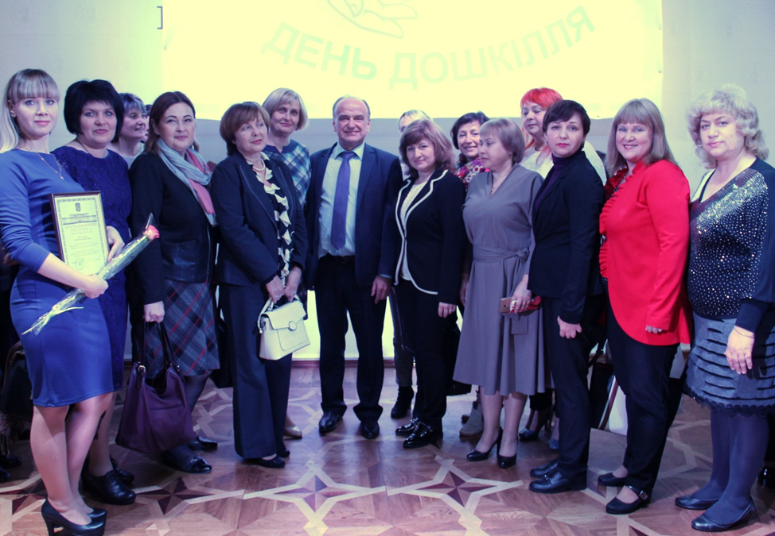
Перший заступник Міністра освіти і науки України Володимир Ковтунець

